Slide 1
Finnairin kokemukset, huomiot ja tarpeet
17JAN / Ilmatilan Hallinnan Seminaari 2023 Riku Kohvakka
@KohvakkaRiku

Slide 2
Kokemukset ja huomioita
FRA ilmatila toimiva NEFRA alueella
Sääennustuksiin perustuva dynaaminen säätelymenetelmä, prob säätely, toimii hyvin eikä turhia säätelyitä juurikaan ole
Voidaanko kiitotiekapasiteetti hyödyntää maksimaalisesti Helsinki-Vantaalla iltaruuhkan aikana lentämällä rinnakkaislähestymisiä?
GNSS riippuvuus
PBN-menetelmiin siirtymisen jälkeen lentoasemille liikennöivien on valittava varalentoasemaksi sellainen lentoasema, joka ei ole siirtynyt pelkästään PBN menetelmien käyttöön. Tämä lisää sekä kustannuksia että vaikuttaa negatiivisesti päästövähennystavoitteisiin.
Pohjoisen kenttien ennusteet tulevat myöhään lennonvalmistelun aloitukseen nähden
Ylivaraamiseen johtavat toimintatavat ja määräykset tarkasteltava
Jälkianalyysi sotaharjoitusten toteutuneista lisämaileista, päästöistä ja kustannuksista

Slide 3
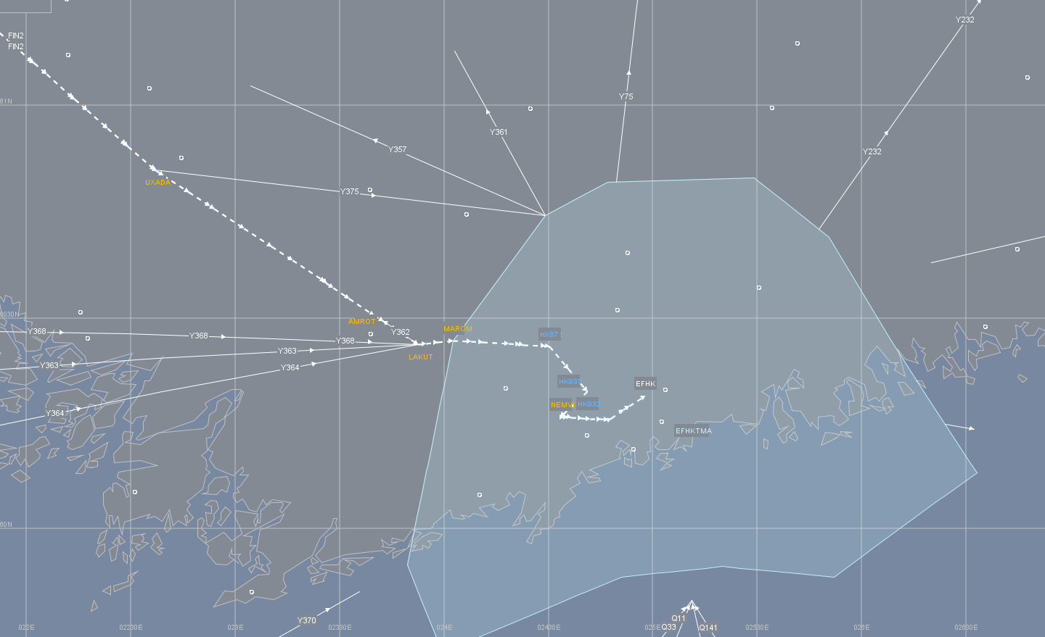
EFHK TMA
TMA:n koko kentän länsipuolella johtaa A350 kalustolla lyhyeen vaakalento osuuteen kiitoteitä 04 ja 15 lähestyttäessä LAKUT:n suunnasta.

Slide 4
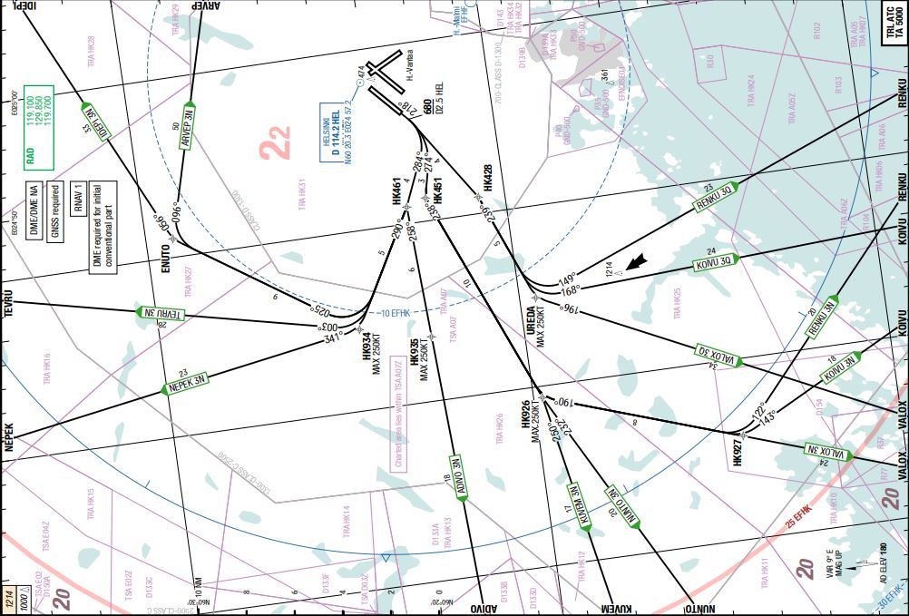
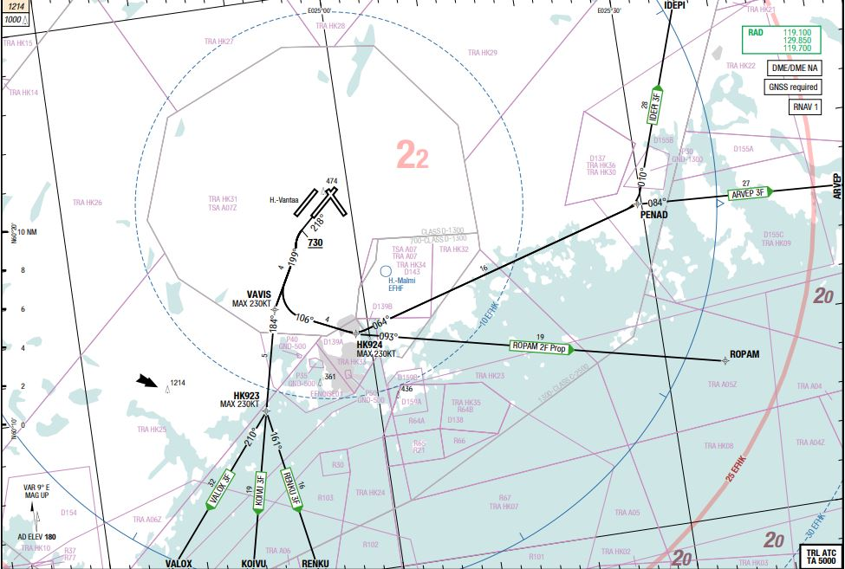
SID 22L vs. 22R
Kiitotieltä 22R löytyy vakiolähtöreitti tarvittaville TMA rajapisteille lukuun ottamatta OMZER suuntaan, jonne joutuu suunnittelemaan RATMU:n kautta (ei tarvetta tällä hetkellä).
Vakiolähtöreitti puuttuu useille tarvittaville TMA rajapisteille.

Slide 5
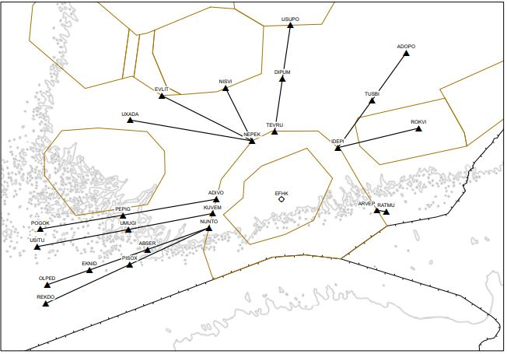
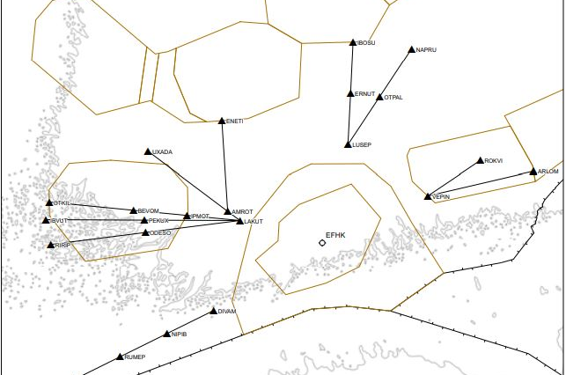
EFHK FRA-Transitiot
Tarve H24?
Pituus?

Slide 6
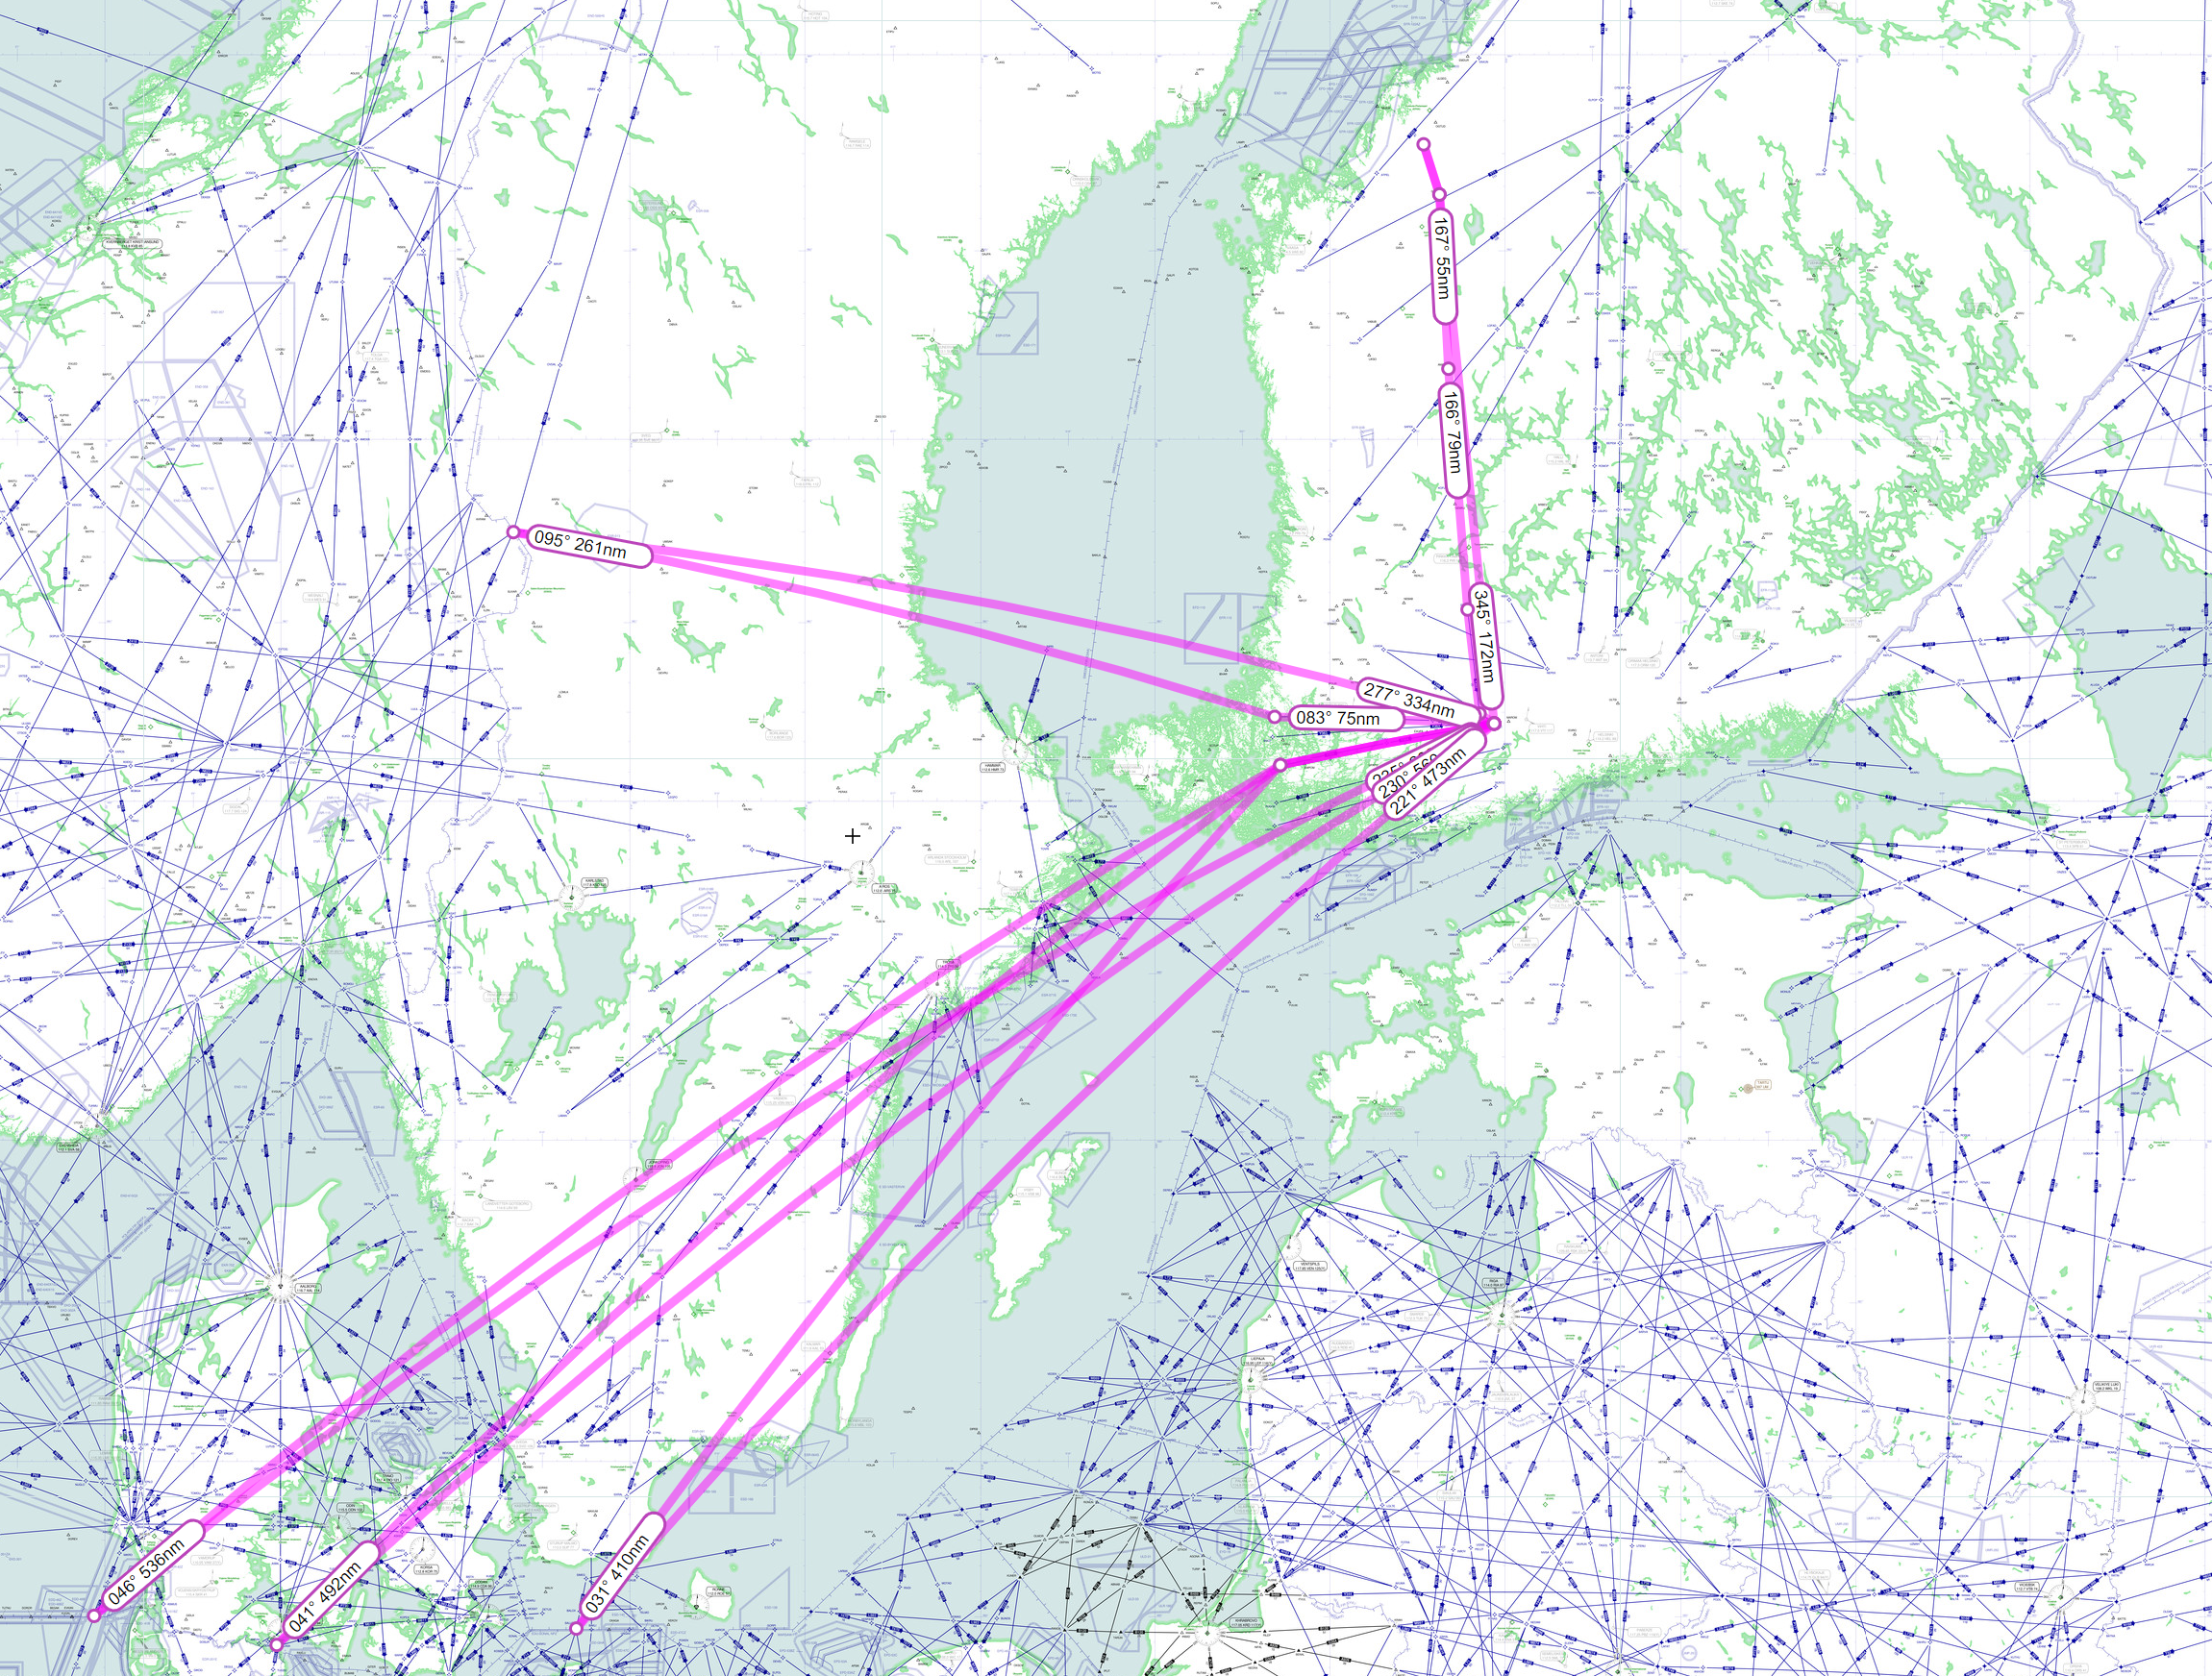
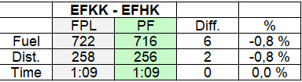
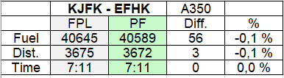
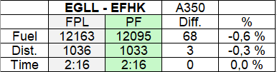
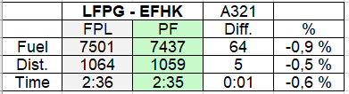
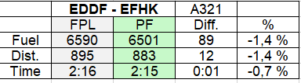

Slide 7
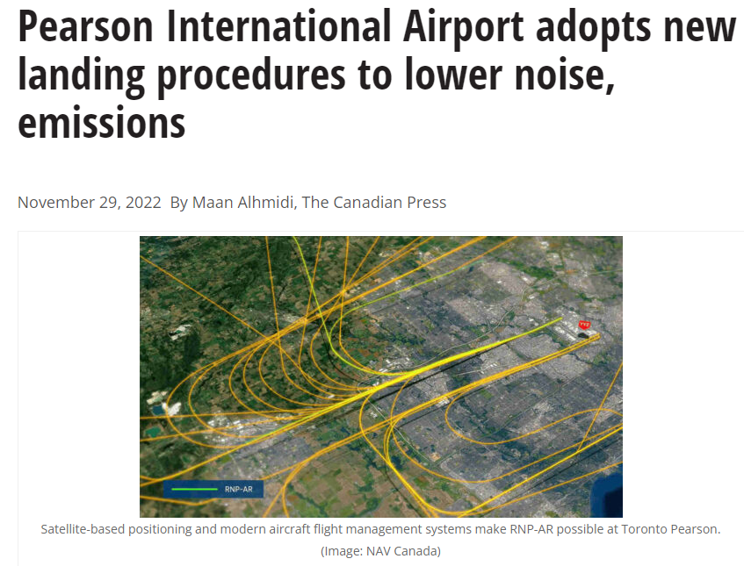
EFHK lähestymismenetelmät
Uudentyyppisillä, entistä tehokkaammilla ja tarkemmilla lähtö- ja lähestymismenetelmillä (RNP AR, SBAS LPV200MIN, GBAS) voidaan saavuttaa nykyistä ympäristöystävällisemmät (melu ja CO2) lähestymiset Helsinki-Vantaalla.
Voidaanko näin mahdollistaa rinnakkaislähestymiset iltaruuhkan aikaan?
GLS (GBAS) suorituskyky suuremmassa osassa operoivaa laivastoa.
Jopa CATIII minimiin
Yhdellä maa-asemalla voidaan kattaa kaikki kiitotiet

Slide 8
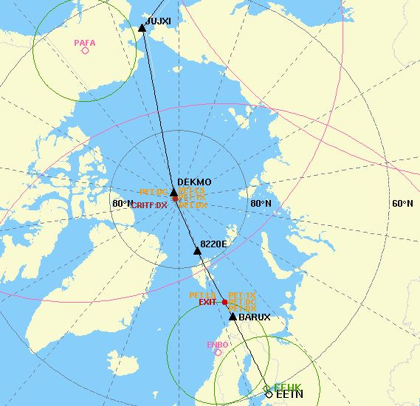
Pohjoisen kenttien aukioloajat
Navan kautta lennettäessä Helsinkiin joudutaan kantamaan ylimääräistä polttoainetta ETOPS vaatimusten vuoksi. Ainoastaan Bodo ja Rovaniemi ovat aukioloaikojen (ATC+RFF) puitteissa käytettävissä ETOPS varakenttinä paluulennoille. Milloin keli tai muu syy estää näiden kenttien käytön, tulee tarve ottaa yhä lisää polttoainetta. Voiko remote tower konsepti tai jokin muu järjestely mahdollistaa pohjois-suomen kentille valmiuden tunnin varoitusajalla ottaa A350 kone laskuun H24?

